Slide 1
Alma - Analytics
Module 2 – Les rapports

Slide 2
Analytics – Les rapports
Mise à jour le 12/09/18

Slide 3
Table des matières
L’environnement Oracle BIEEE
Créer des rapports
  Exemple 1 : Physical Items
  Exemple 2 : Physical Items (Cost per Use)
  Exemple 3 : Fulfillment
  Exemple 4 : Usage Data
Partager des rapports
  Partager un rapport/Dashboard
  Partager un rapport/Dashboard planifié
  Partager un widget

Slide 4
L’environnement Oracle BIEEE

Slide 5
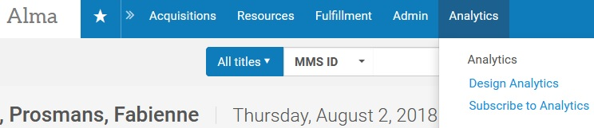

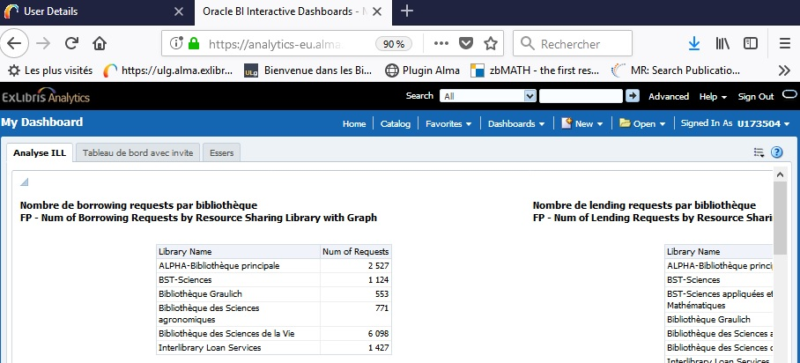
Accéder à l’environnement Oracle BIEEE
Via le menu Analytics dans Alma :
  Ouverture d’Oracle BIEEE dans un nouvel onglet :
Notes:
Le lien “Design Analytics” n’est accessible qu’aux opérateurs possédant le rôle “Design Analytics”

Slide 6
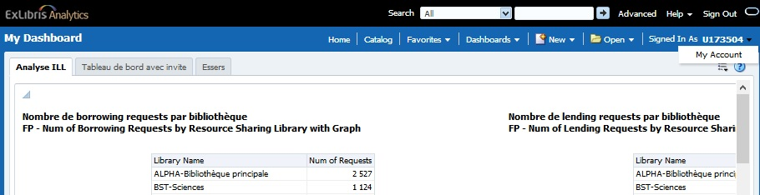
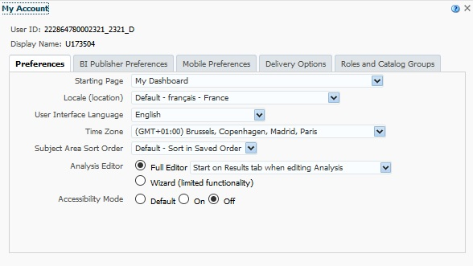
Oracle BIEEE : My Account
Menu My Account (sous l’identifiant de l’utilisateur connecté) permet de préciser ses préférences :
Notes:
- Pour nous, seul le premier onglet « Preferences » est important. Il permet de paramétrer la page d’accueil, la langue, la localisation et la zone horaire.

Slide 7
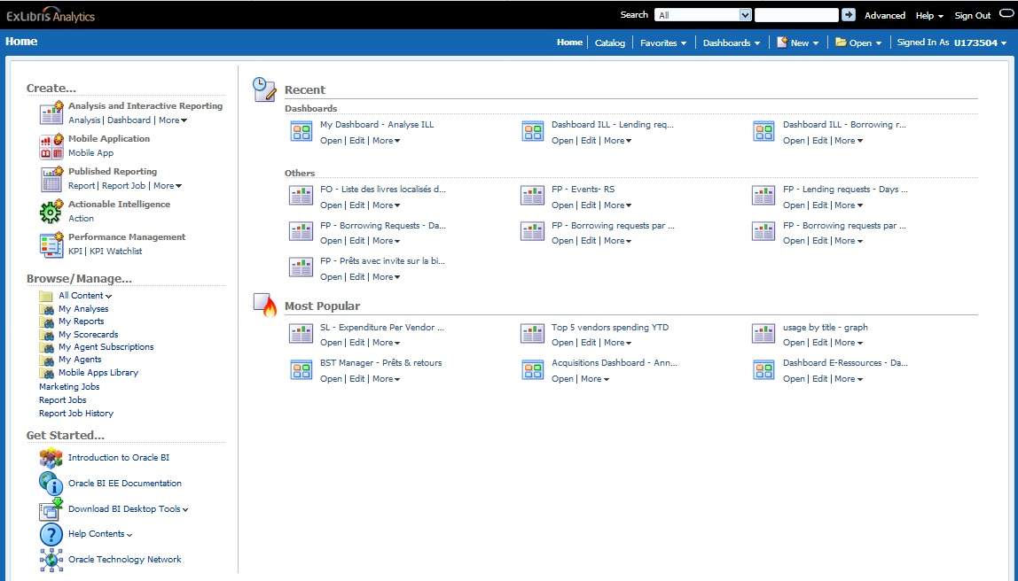
Oracle BIEEE : zones de menu et d’action
Zone de recherche
Zone de page
Menu de navigation
Menu d’aide (Oracle BIEEE)
Lien de déconnexion
Menu contextuel
Notes:
Zone de recherche : permet de rechercher des synthèses statistiques
Menu de navigation : permet d’ouvrir différentes pages
Zone de page : comprend généralement des sous-menus contextuels dans la zone de gauche, et du contenu dans la zone principale de droite.

Slide 8
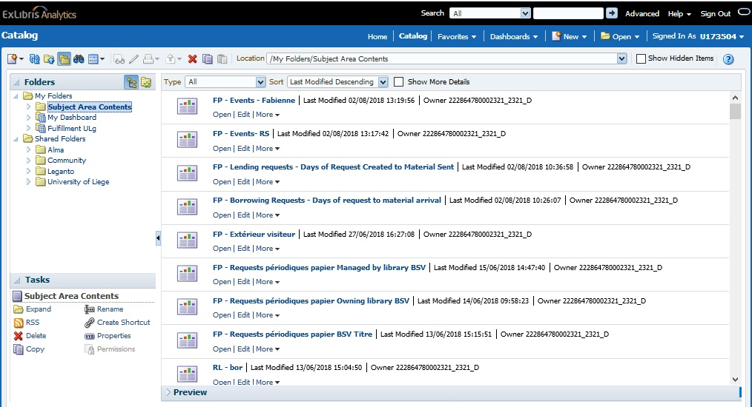
Oracle BIEEE : page Catalog
Le menu Catalog permet d’accéder aux synthèses statistiques (rapports et Dashboards)
Synthèses statistiques
par dossier
Dossiers

Slide 9
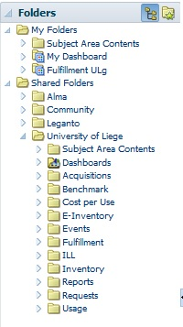
Oracle BIEEE : page Catalog
Deux types de dossiers : privés et partagés
Dossiers privés : uniquement visibles
par celui qui les crée
Dossiers partagés
Visibles par tous les clients Alma:
Alma, Leganto: contiennent des synthèses statistiques créées par Alma
Community: contient des synthèses créées par des institutions et mises à disposition de la communauté (organisées par institution)
Visibles par l’ULiège uniquement:
University of Liege: contient des synthèses statistiques créées par des membres de l’ULiège

Slide 10
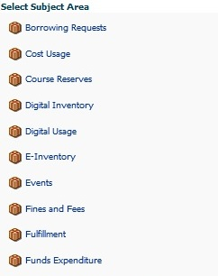
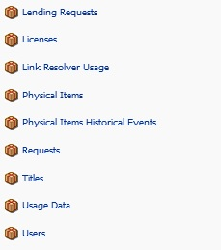
Oracle BIEEE : page Catalog
Organisation des dossiers sous University of Liege en fonction des Task Forces et en correspondance avec les domaines d’Analytics

Slide 11
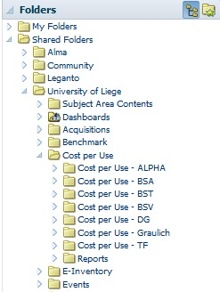

Oracle BIEEE : page Catalog
Subdivision des dossiers sous University of Liege
Chaque dossier thématique est subdivisé
par grande bibliothèque + DG + TF +
1 dossier pour les rapports globaux
Chaque sous-dossier est subdivisé
en fonction du type d’objets :
Dashboards, Prompts, Reports

Slide 12
Oracle BIEEE : page Catalog
Convention adoptée pour nommer les synthèses statistiques du dossier University of Liege :
  Initiales du créateur – Description du contenu de la synthèse
  Exemple :

Slide 13

Oracle BIEEE : page Catalog
Menu navigation :
  Créer de nouveaux éléments (= Menu New)
  Rafraîchir la liste des dossiers et éléments affichés
  Remonter d’un niveau dans la hiérarchie des dossiers
  Afficher la hiérarchie des dossiers (= Menu Catalog)
  Rechercher (= Menu Search)
  Modifier l’affichage de la liste des synthèses

Slide 14
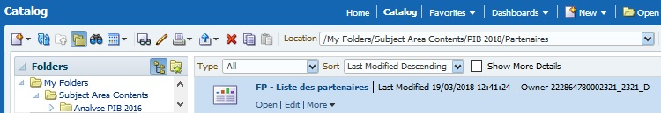
Oracle BIEEE : page Catalog
Menu édition des synthèses:
  Voir
  Editer
  Imprimer
  Exporter
  Supprimer
  Copier
  Coller
la synthèse sélectionnée

Slide 15
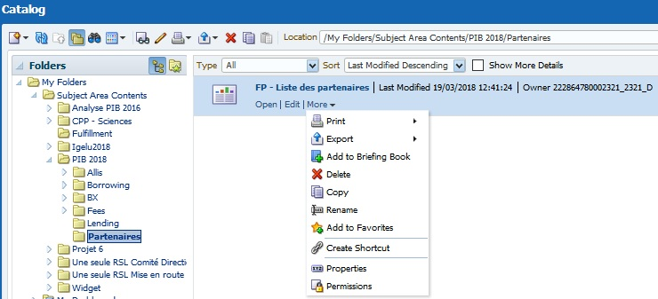
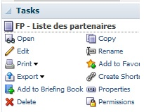
Oracle BIEEE : page Catalog
Autres options disponibles
  via le lien More sous la synthèse :
  dans la zone Tasks :

Slide 16
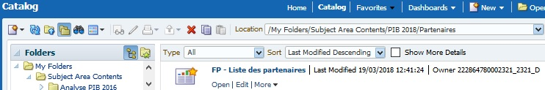
Oracle BIEEE : page Catalog
Autres options disponibles : détails
  Renommer la synthèse
  Ajouter la synthèse aux favoris (identifiés par une étoile )
    Les favoris sont accessibles via le menu Favorites

Slide 17
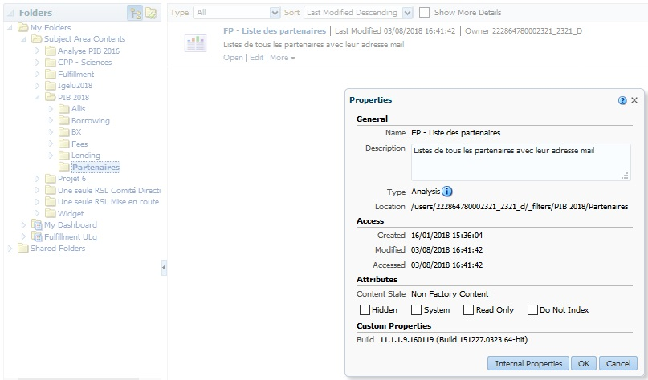
Oracle BIEEE : page Catalog
Autres options disponibles : détails
  Créer un raccourci. Le racourci peut alors être déplacé dans un autre dossier
  Ajouter une description à une synthèse

Slide 18
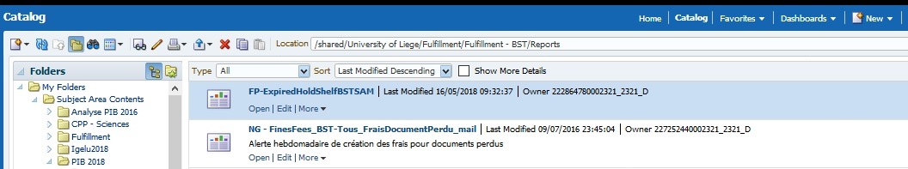
Oracle BIEEE : page Catalog
Chemin d’accès pour un dossier ou un fichier sélectionné

Slide 19
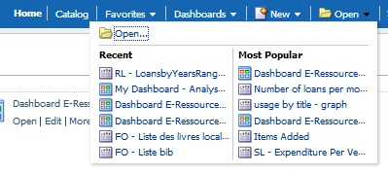

Oracle BIEEE : raccourcis
Accès plus rapide aux éléments de la page Catalog
  Menu Open
  Menu Favorites

Slide 20
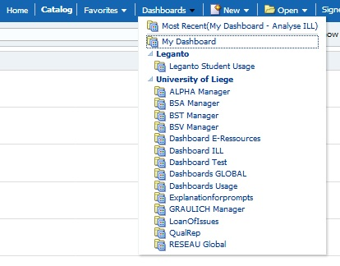
Oracle BIEEE : raccourcis
  Menu Dashboards

Slide 21
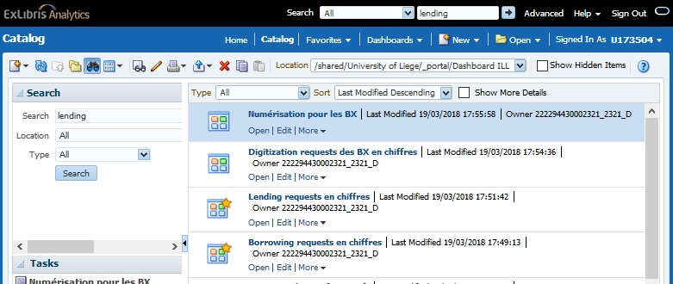
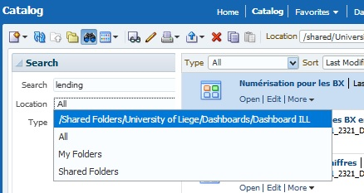
Oracle BIEEE : fonction Search
Entrer un terme de recherche dans la zone Search
  Possibilité de restreindre la recherche aux dossiers privés ou partagés (en passant par la recherche avancée)

Slide 22
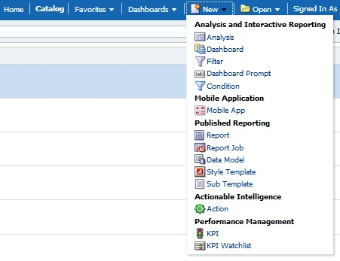
Oracle BIEEE : menu New
Permet de créer une nouvelle synthèse statistique (Analysis, Dashboards) ou d’autres éléments (Filter, Dashboard Prompt, Condition)

Slide 23
Création d'un rapport
Exemple 1 : Physical Items

Slide 24
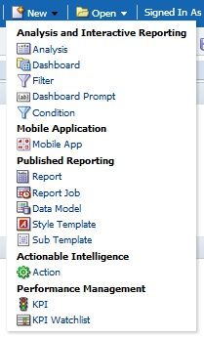
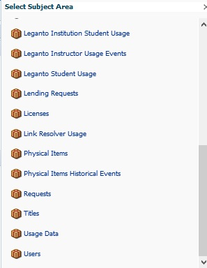
Exemple 1 : Physical Items
Liste des livres d’une localisation :
Créer une analyse dans le domaine Physical Items
1
2

Slide 25
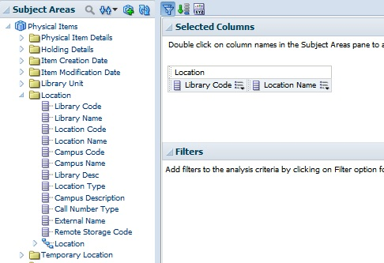

Exemple 1 : Physical Items
Dans l’onglet Location

Slide 26
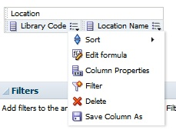
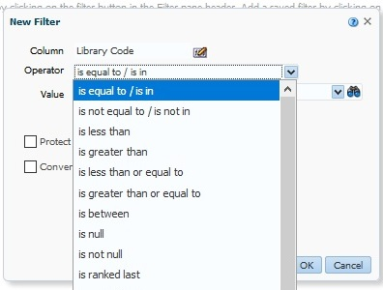
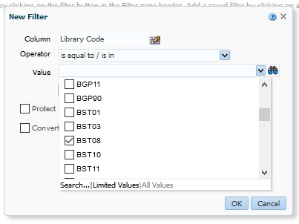
Exemple 1 : Physical Items
Ajouter un filtre sur le critère Library Code
1
2

Slide 27
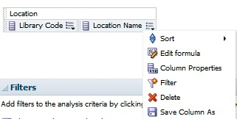
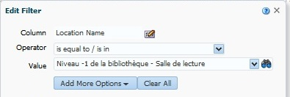
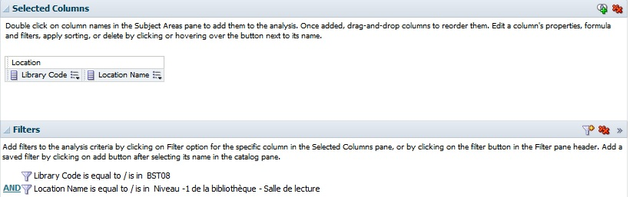
Exemple 1 : Physical Items
Ajouter un filtre sur le critère Location name
Les filtres sont ajoutés au rapport
1
2

Slide 28
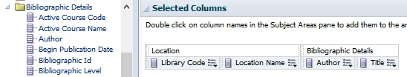

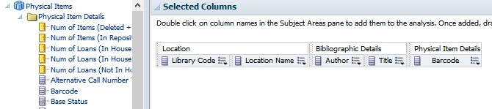
Exemple 1 : Physical Items
Dans l’onglet Bibliographic Details
Dans le dossier Physical Item Details

Slide 29
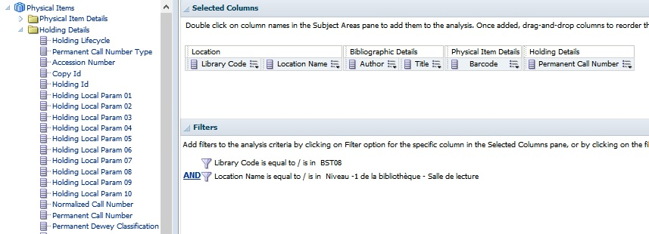
Exemple 1 : Physical Items
Dans l’onglet Holding Details

Slide 30
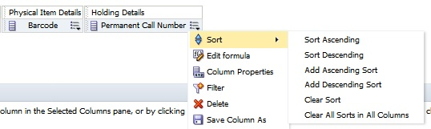
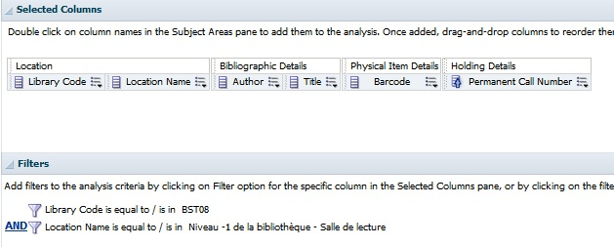
Exemple 1 : Physical Items
Ajouter un tri sur le critère Permanent Call Number
Le tri est ajouté au rapport
1
2

Slide 31
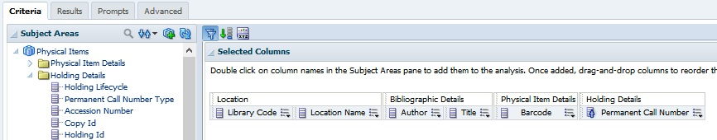
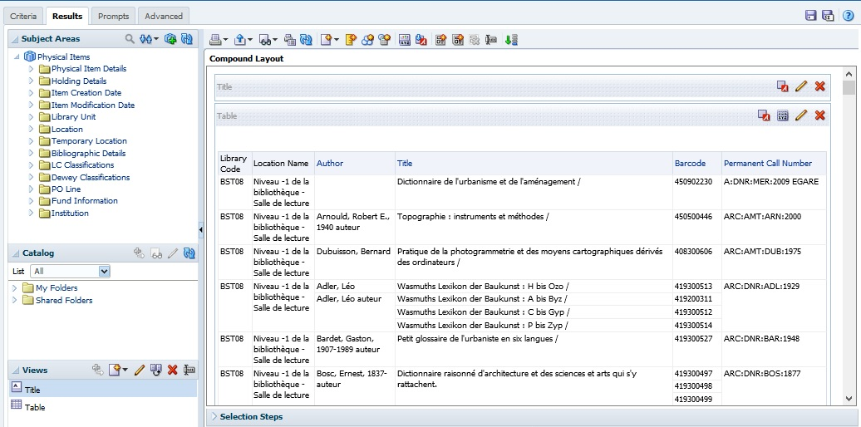
Exemple 1 : Physical Items
Visualiser le résultat

Slide 32
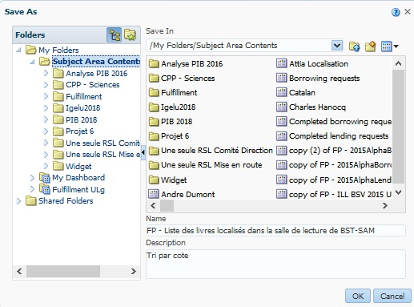
Exemple 1 : Physical Items
Sauvegarder l’analyse
Choisir le dossier dans
lequel sauvegarder le rapport,
donner un nom et une
description au rapport

Slide 33
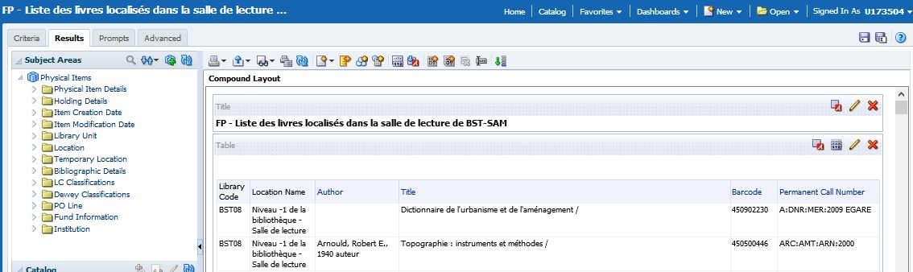
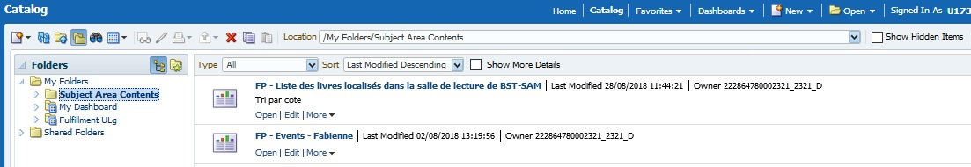
Exemple 1 : Physical Items
Dans l’onglet Results
Dans la page Catalog
Nom du rapport
Nom du rapport
Description du rapport

Slide 34
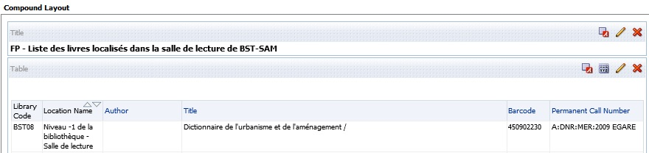
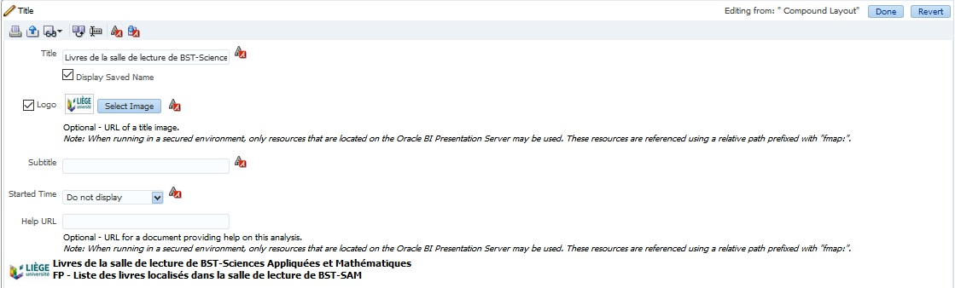
Exemple 1 : Physical Items
Ajouter un titre au rapport
Remplir le champ Title
Cocher la case Display Saved Name si on souhaite
conserver le nom sauvegardé du rapport
Remplir éventuellement
les champs Logo et Subtitle

Slide 35
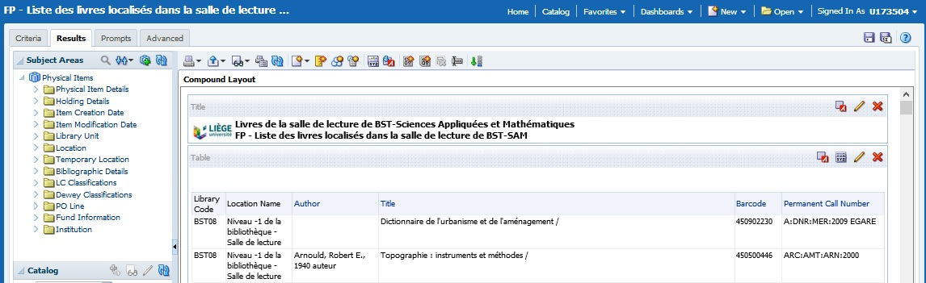
Exemple 1 : Physical Items
Dans l’onglet Results
Titre du rapport
Logo
Nom sauvegardé du rapport

Slide 36
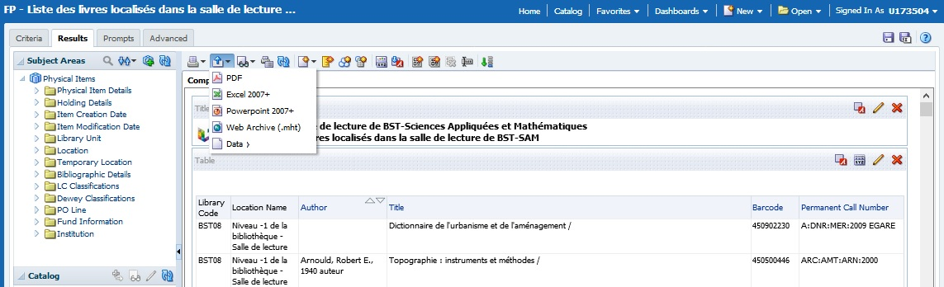
Exemple 1 : Physical Items
Exporter le rapport
Formats disponibles

Slide 37
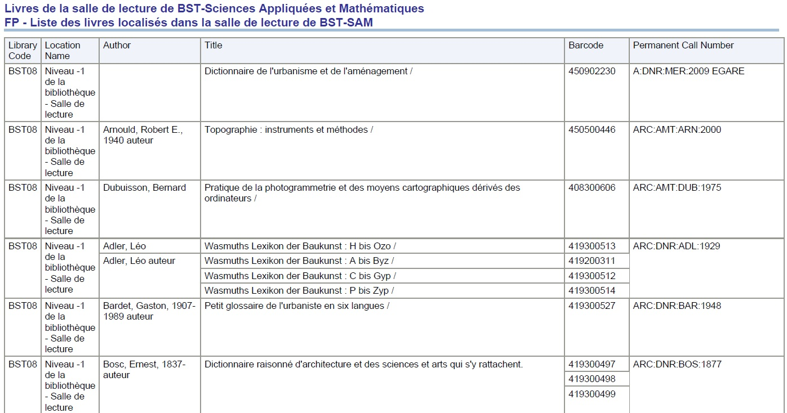
Exemple 1 : Physical Items
Export du rapport sous format PDF

Slide 38
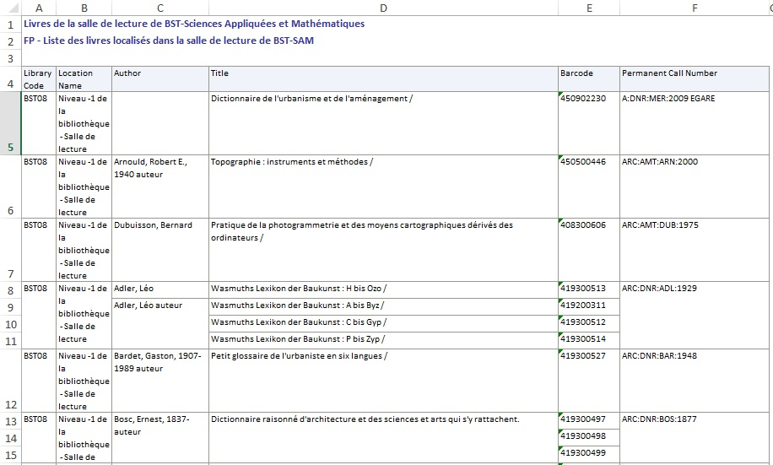
Exemple 1 : Physical Items
Export du rapport sous format Excel

Slide 39
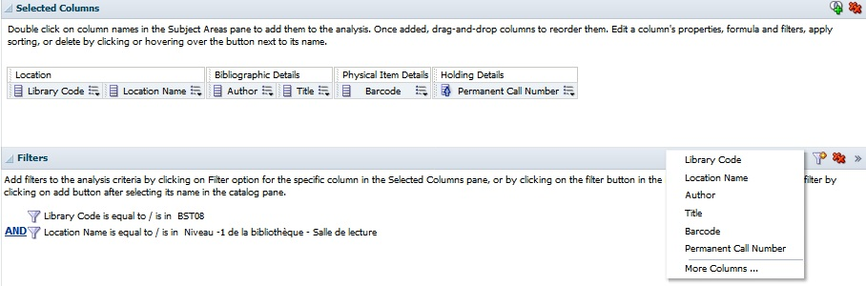
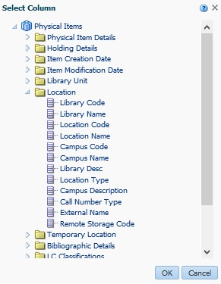
Filtres : compléments
Possibilité de créer un filtre sur une colonne non présente dans le rapport
1
2
Choisir la donnée
à filtrer

Slide 40

Filtres : compléments
Options disponibles pour un filtre
  Editer le filtre
  Supprimer le filtre
  Copier / Coller le filtre

Slide 41
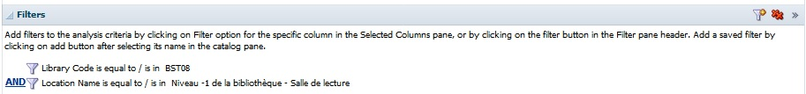
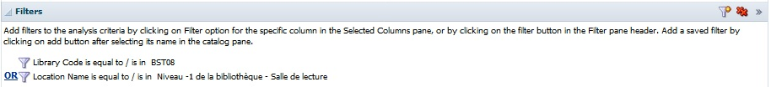
Filtres : compléments
Possibilité de changer l’opérateur booléen combinant deux filtres (AND devient OR et réciproquement)

Slide 42
Création d'un rapport
Exemple 2 : Fines and Fees

Slide 43

Exemple 2 : Fines and Fees
Frais et amendes en cours dans le Réseau
Créer une analyse dans le domaine Fines and Fees
1
2

Slide 44

Exemple 2 : Fines and Fees
Dans l’onglet Fines and Fees Transactions

Slide 45

Exemple 2 : Fines and Fees
Réorganiser l’ordre des colonnes par glisser/déposer

Slide 46


Exemple 2 : Fines and Fees
Appliquer un filtre sur le critère Fine Fee Status pour éliminer les frais et les amendes clôturées
1
2

Slide 47

Exemple 2 : Fines and Fees
Visualiser le résultat

Slide 48

Exemple 2 : Fines and Fees
Frais et amendes en cours dans le Réseau, associés aux usagers
Dans l’onglet User Details

Slide 49

Exemple 2 : Fines and Fees
Visualiser le résultat
Réorganiser les colonnes

Slide 50

Exemple 2 : Fines and Fees
Les frais et amendes sont « automatiquement » regroupés par usager
Classer les usagers par ordre alphabétique

Slide 51


Exemple 2 : Fines and Fees
Introduire des sous-totaux pour chaque identifiant

Slide 52


Exemple 2 : Fines and Fees
Visualiser le résultat
Sous-totaux par usager

Slide 53



Exemple 2 : Fines and Fees
Frais et amendes pour documents perdus en cours dans le Réseau, associés aux usagers et aux bibliothèques propriétaires
Dans les onglets Preferred Contact Information, Loan Details et Owning

Slide 54


Exemple 2 : Fines and Fees
Appliquer un filtre sur le critère Process Status pour pour ne garder que les documents perdus
1
2

Slide 55

Exemple 2 : Fines and Fees
Visualiser le résultat

Slide 56

Exemple 2 : Fines and Fees
Frais et amendes pour documents perdus en cours dans le Réseau, associés aux usagers avec des invites sur Fine Fee Creation date et Owning Library Code
Créer une invite

Slide 57

Exemple 2 : Fines and Fees
Créer une invite sur la colonne Fine Fee Creation Date
1
2
3

Slide 58



Exemple 2 : Fines and Fees
Paramétrer l’invite
1
2
3

Slide 59


Exemple 2 : Fines and Fees
Créer une invite sur la colonne Owning Library Code
1
2
3

Slide 60




Exemple 2 : Fines and Fees
Visualiser le résultat
Compléter
les invites

Slide 61

Exemple 2 : Fines and Fees
Les 7 derniers jours de frais et amendes pour documents perdus en cours dans le Réseau, associés aux usagers et aux bibliothèques propriétaires
Reprendre le rapport sans les invites
Appliquer un filtre sur le critère Fine Fee Creation pour ne garder que les frais et amendes créés les 7 derniers jours
1
2

Slide 62




Exemple 2 : Fines and Fees
Convertir la date fixe en langage SQL
1
2

Slide 63

Exemple 2 : Fines and Fees
Visualiser le résultat
Pour d’autres exemples d’utilisation d’une date dynamique dans un filtre, voir https://lib.uliege.be/alma/utiliser-une-date-dynamique-dans-un-filtre/

Slide 64
Création d'un rapport
Exemple 3 : Fulfillment

Slide 65


Exemple 3 : Fulfillment
Nombre de prêts par mois
Créer un rapport dans le domaine Fulfillment
1
2

Slide 66


Exemple 3 : Fulfillment
Dans le dossier Item Location
Dans le dossier Patron Detail

Slide 67


Exemple 3 : Fulfillment
Dans le dossier Borrower Detail
Dans le dossier Loan

Slide 68


Exemple 3 : Fulfillment
Dans le dossier Loan Date
Dans le dossier Loan Details

Slide 69




Exemple 3 : Fulfillment
Ajouter un filtre au Patron Group pour exclure les groupes tests
1
2
1
2
Ajouter un filtre à Loan Year
1
1
2
2
Notes:
Montrer sélection des filtres via les jumelles

Slide 70


Exemple 3 : Fulfillment
Ajouter un filtre au In House Loan Indicator
Visualiser le résultat
1
2
1
2

Slide 71




Exemple 3 : Fulfillment
Masquer l’affichage de la colonne Loan Year dans les résultats
1
1
2
2
Masquer l’affichage de la colonne In House Loan Indicator
1
1
2
2

Slide 72



Exemple 3 : Fulfillment
Appliquer un tri ascendant sur la colonne Loan Month Key puis masquer l’affichage de cette colonne
2
1
1
2

Slide 73



Exemple 3 : Fulfillment
Modifier la formule du critère Primary Identifier pour que la colonne renseigne une quantité plutôt qu’une succession d’identifiants
1
1
2
2

Slide 74

Exemple 3 : Fulfillment
Visualiser le résultat
Pour être exploitables les données doivent être réorganisées

Slide 75


Exemple 3 : Fulfillment
Créer une Pivot Table qui va permettre de croiser les données
1
2
La table pivot s’est ajoutée à la suite de la vue de la première table
Supprimer la vue de la première table

Slide 76


Exemple 3 : Fulfillment
Editer la vue de la table pivot
Placer les données :
  Library Name dans Sections / Loan Month Key et Loan Month dans Columns
  Primary Identifier dans Rows / Loan Year et In House Loan dans Excluded

Slide 77


Exemple 3 : Fulfillment
Modifier l’intitulé de la colonne Primary Identifier
1
3
2
1
2

Slide 78


Exemple 3 : Fulfillment
Ajouter des sous-totaux par ligne pour le critère Loans
2
1
Ajouter des sous-totaux par colonne pour le critère Patron Group
2
1

Slide 79


Exemple 3 : Fulfillment
Ajouter un graphique
1
2
3
Editer la vue de ce graphique

Slide 80

Exemple 3 : Fulfillment
Exclure les données suivantes : Loan Year, Primary Identifier
Placer en Prompts : Library Name
Placer en Measures: Loans
Placer en Line: Loan Month et Loan Month Key
Placer en Vary Color By : Patron Group

Slide 81


Exemple 3 : Fulfillment
Ajouter la possibilité de choisir une Measure (ex : prêt ou retour)
1) Dans la table pivot

Slide 82


Exemple 3 : Fulfillment
2) Dans le graphique
Visualiser le résultat

Slide 83

Exemple 3 : Fulfillment
  Malgré leur légende, certains graphiques sont peu précis et peu lisibles, particulièrement pour les daltoniens.
Notes:
Pour cette partie : dupliquer le graphique existant et le convertir en graphique « Pie » (à éditer pour le simplifier)

Slide 84



Exemple 3 : Fulfillment
Afficher les valeurs et les intitulés dans un graphique
1
2

Slide 85

Exemple 3 : Fulfillment
Visualiser le résultat

Slide 86


Exemple 3 : Fulfillment
Ajouter la vue Filters
1
2

Slide 87


Exemple 3 : Fulfillment
Ajouter un Group
1
3
2

Slide 88

Exemple 3 : Fulfillment
Le Group s’affiche sous les valeurs réelles de la colonne

Slide 89


Exemple 3 : Fulfillment
Editer / sauvegarder le Group
1
2
Notes:
Ne pas sauvegarder le groupe ici (c’est déjà fait)

Slide 90

Exemple 3 : Fulfillment
Utiliser une date dynamique dans un filtre (ex : les 12 derniers mois)
Supprimer le filtre existant
Rendre visible la colonne Loan year
1
1
2
2
Notes:
Montrer aussi le Loan Date, Loan Date Filter

Slide 91



Exemple 3 : Fulfillment
Ajouter la colonne Loan Date
Filtrer la colonne Loan Date et convertir le filtre en SQL
1
2
2
1

Slide 92

Exemple 3 : Fulfillment
Modifier le filtre SQL
Effacer la colonne Loan Date
1
2

Slide 93


Exemple 3 : Fulfillment
Modifier les vues de la table pivot et du graphique Ligne pour afficher l’année

Slide 94

Exemple 3 : Fulfillment
  Pour d’autres exemples de
  filtres dynamiques, voir : https://wp.me/p7rJUv-pl
  .
Visualiser le résultat

Slide 95
Création d'un rapport
Exemple 4 : E-Ressources

Slide 96

Exemple 4 : E-Ressources
Top 10 des plateformes les plus utilisées
Créer une analyse dans le domaine Usage Data
1
2

Slide 97


Exemple 4 : E-Ressources
Dans l’onglet Usage Data Details
  JR1 = The total number of successful full text article requests by month and journal report.
Dans l’onglet Platform

Slide 98



Exemple 4 : E-Ressources
Ajouter un filtre Top 10 sur le JR1
1
2
Visualiser le résultat et sauvegarder

Slide 99
Exemple 4 : E-Ressources
Créer des liens cliquables pour afficher tous les portfolios d’un éditeur
Créer un second rapport vers lequel le premier va renvoyer
Y ajouter les mêmes colonnes que le premier rapport

Slide 100


Exemple 4 : E-Ressources
Ajouter deux nouvelles colonnes :
  Dans l’onglet Title Identifier
  Dans l’onglet Usage Date

Slide 101


Exemple 4 : E-Ressources
Ajouter un filtre à la colonne Platform : is prompted
1
2
Sauvegarder et retourner au rapport précédent

Slide 102


Exemple 4 : E-Ressources
Ajouter une interaction à la colonne Platform et désigner le rapport précédent comme cible
1
3
1
2
2
4

Slide 103



Exemple 4 : E-Ressources
Ajouter une interaction à la colonne Platform et désigner le rapport précédent comme cible
1
2

Slide 104


Exemple 4 : E-Ressources
Cliquer sur une plateforme du premier rapport renvoie désormais vers la liste des portfolios de cette plateforme (avec une ventilation des JR1 par année)

Slide 105



Exemple 4 : E-Ressources
Editer le second rapport, ajouter une table pivot et la modifier
1
2
Notes:
A l’ajout d’une table pivot, le coumpound layout affiche un message d’erreur : « trop de lignes » > ajouter un filtre plaform = CAIRN

Slide 106
Diffusion des synthèses statistiques

Slide 107
Diffuser une synthèse statistique
  Pour rappel, les synthèses statistiques créées dans Oracle BIEEE peuvent être diffusées sous différentes formes:
  Widget / Widget
  (Scheduled) Report / Rapport (planifié)
  (Scheduled) Dashboard / Tableau de bord (planifié)

Slide 108


Diffuser une synthèse statistique
1
2

Slide 109

Diffuser une synthèse statistique
Champs à compléter lors de l’ajout d’un rapport/Dashboard
  Title : entrer le titre qui sera affiché dans le menu Analytics d’Alma
  Analytic Folder : le dossier de la synthèse statistique dans Oracle
  Name : le nom de la synthèse statistique dans Oracle
  Type : sélectionner un format de diffusion (rapport, Dashboard…)
  Description : entrer une brève description de la synthèse statistique
1
2
3
4
5

Slide 110

Diffuser une synthèse statistique
Champs supplémentaires dans le cas d’un rapport (Dashboard) planifié
  Format : choisir sous quel format sera envoyé le rapport en pièce jointe
  Status : sélectionner si ce rapport est actif ou non
  Schedule : choisir une fréquence d’envoi
1
2
3

Slide 111


Diffuser une synthèse statistique
Compléter la section rôle pour désigner les usagers autorisés
2
1

Slide 112

Diffuser une synthèse statistique
Le Report ou Dashboard apparait dans la liste

Slide 113

Diffuser une synthèse statistique
Modifier un Rapport/Dashboard partagé
1
2

Slide 114

Diffuser une synthèse statistique
Modifier un rapport/Dashboard partagé
Modifier les caractéristiques du rapport / Dashboard
Ajouter / supprimer les rôles Alma du
rapport / Dashboard

Slide 115

Diffuser une synthèse statistique
S’abonner à un rapport/Dashboard partagé
1
2

Slide 116

Diffuser une synthèse statistique
S’abonner à un rapport/Dashboard partagé

Slide 117
Diffuser une synthèse statistique
Gérer la liste des abonnés d’un rapport/Dashboard planifié
1
2

Slide 118

Diffuser une synthèse statistique
Gérer la liste des abonnés d’un Rapport/Dashboard planifié

Slide 119



Diffuser une synthèse statistique
Deux astuces pour créer un widget
  Utiliser la View Selector (voir Module 3)
  Redimensionner la vue par défaut. Les dimensions suivantes conviennent pour des PC portables : 400px de large sur 250px de haut.
2
1

Slide 120
Merci de votre attention !
alma-analytics@lists.ulg.ac.be

